Slide 1

오픈소스 팀 프로젝트 제안서
오픈소스 17조
20120584

Slide 2
목 차
프로젝트 개요
프로젝트 구성
프로젝트 계획
ㅁㅁㅁㅁㅁㅁㅁ

Slide 3
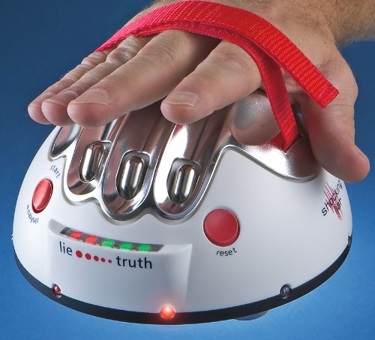
티비 예능에서 많이 보던 거짓말 탐지기 어떤 원리일까 하고 봤는데
거짓말 탐지 기준이 긴장할때나오는땀으로인한전류통과여서
정확도가 떨어진다고 생각되어 전류 + 심박수 변화로 탐지하기로

Slide 4

프로젝트 계획
1~2주
3~5주
6~8주
9~10주
프로젝트 주제 설정
계획서 작성
재료 구매
센서모듈개발
(gsr, 심박 등)
액추에이터 개발
(LED, 벌칙 기구 등)
임상실험 및 디버깅

Slide 5
End

